Slide 1
Corteza Cerebral
Nelson D. Villalba M.D. M.Sc.

Slide 2
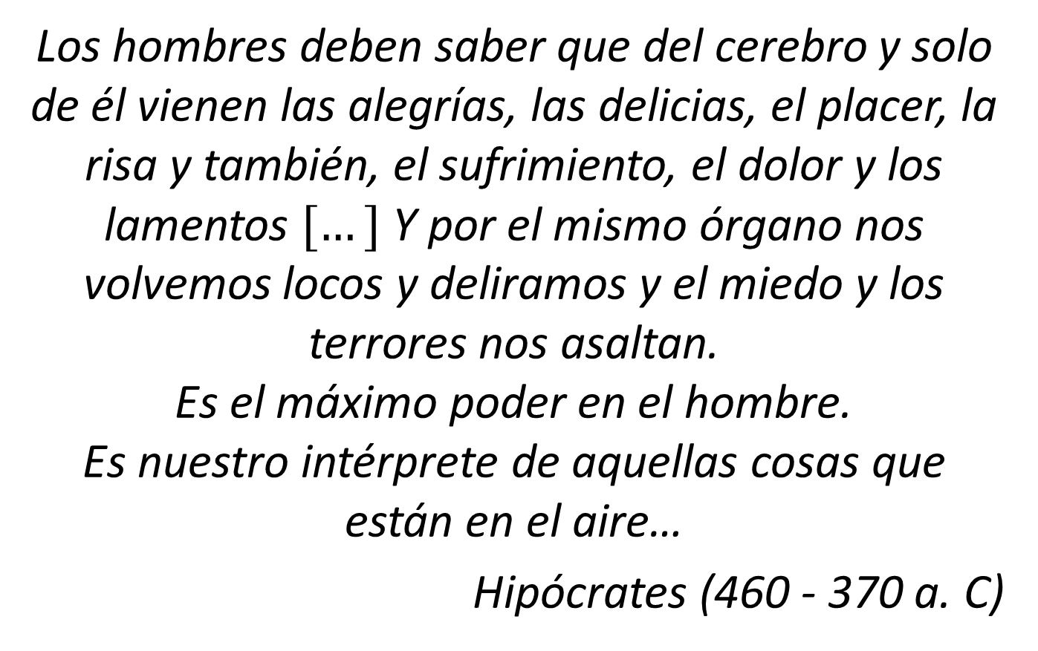
Los hombres deben saber que del cerebro y solo de él vienen las alegrías, las delicias, el placer, la risa y también, el sufrimiento, el dolor y los lamentos $[…]$ Y por el mismo órgano nos volvemos locos y deliramos y el miedo y los terrores nos asaltan.
Es el máximo poder en el hombre.
Es nuestro intérprete de aquellas cosas que están en el aire…
Hipócrates (460 - 370 a. C)

Slide 3
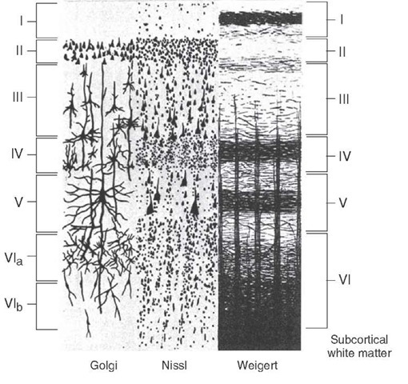

Slide 4
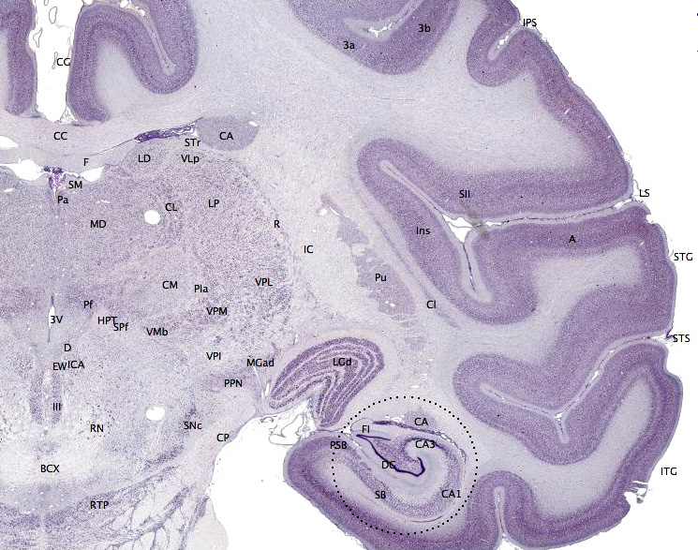

Slide 5
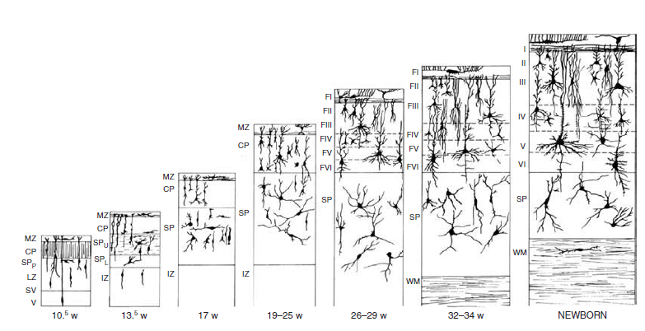

Slide 6
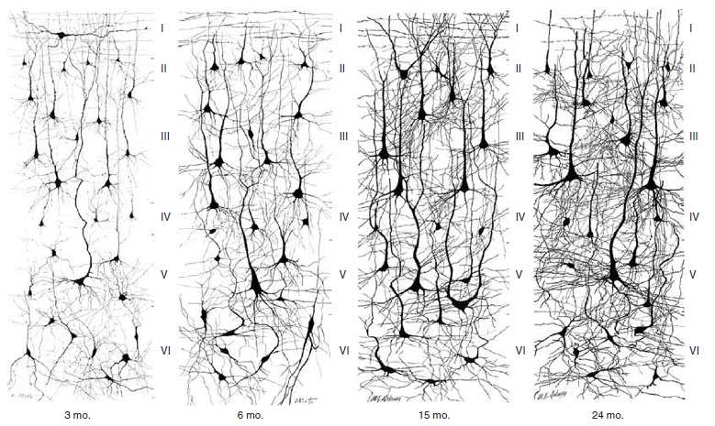

Slide 7
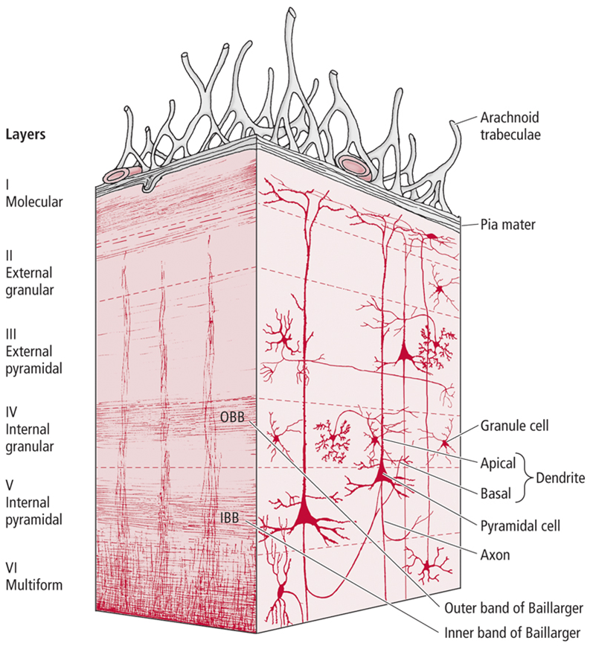
Organización Laminar

Slide 8
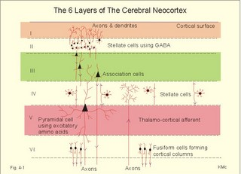

Slide 9
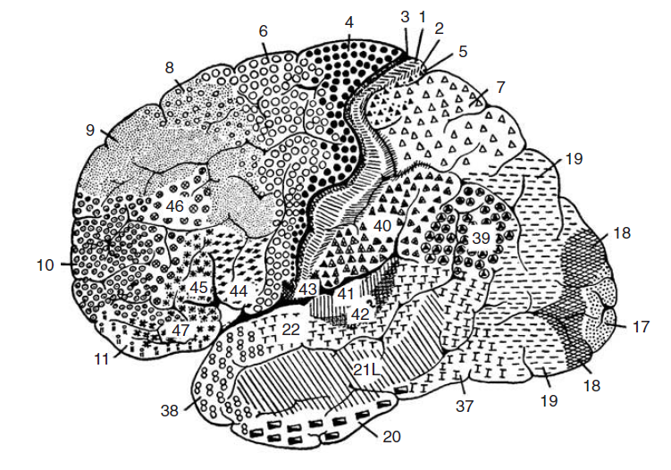
Organización Laminar

Slide 10
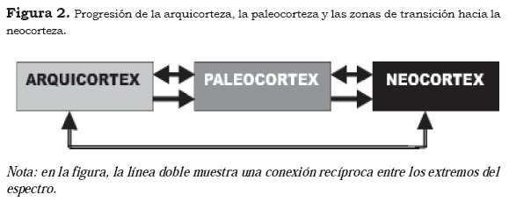
Organización Laminar

Slide 11
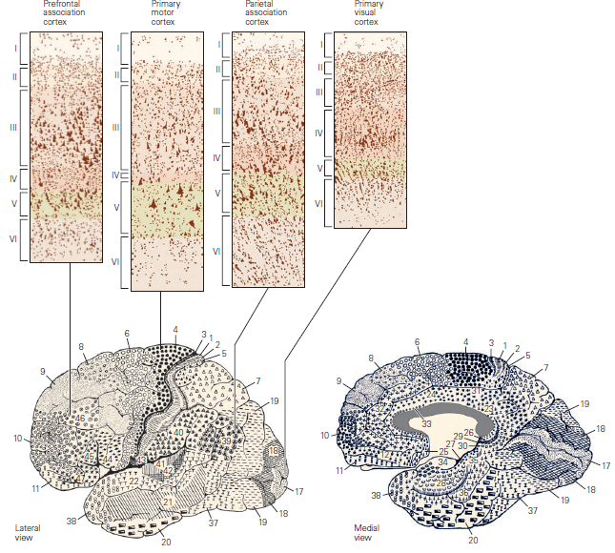

Slide 12
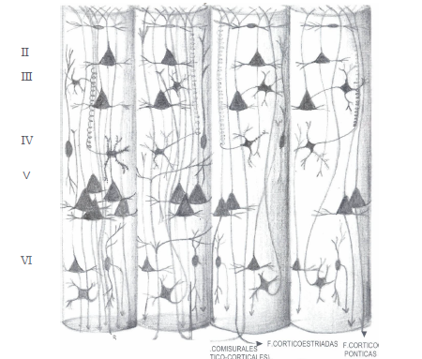
Organización Columnar

Slide 13
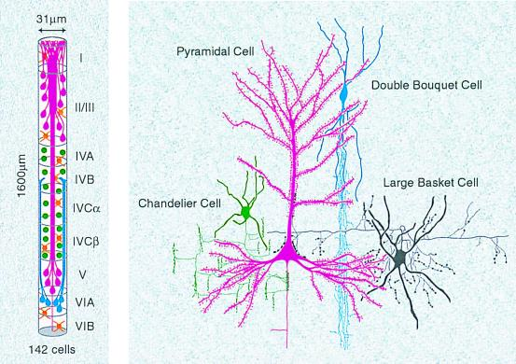

Slide 14
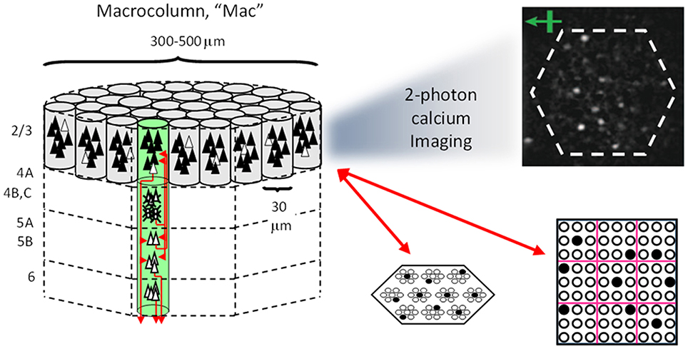

Slide 15
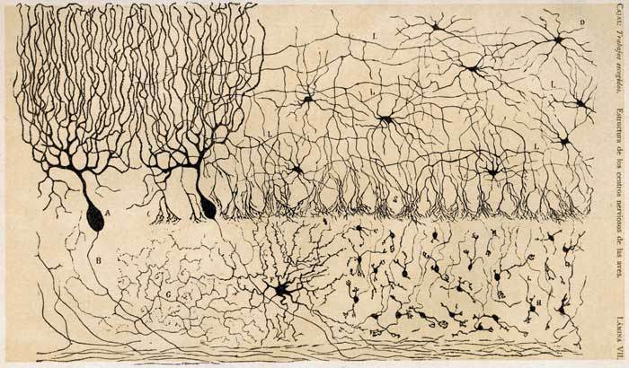
Tipos Celulares

Slide 16
Tipos Celulares
Células Piramidales
Células Estrelladas
Células Fusiformes
Horizontales de Cajal
Células de Martinotti

Slide 17
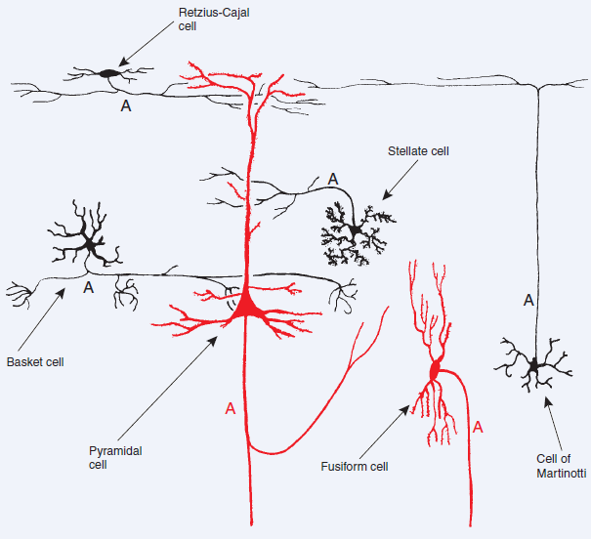
Tipos Celulares

Slide 18
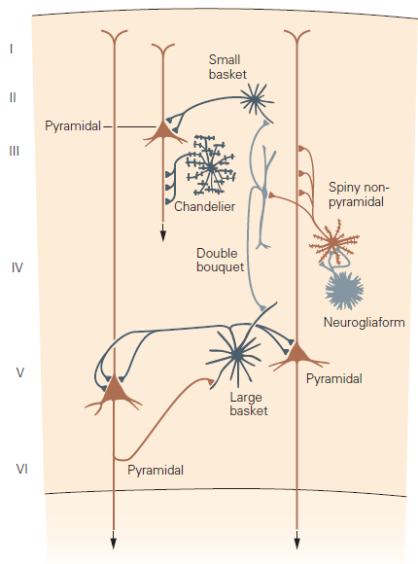
Tipos Celulares

Slide 19
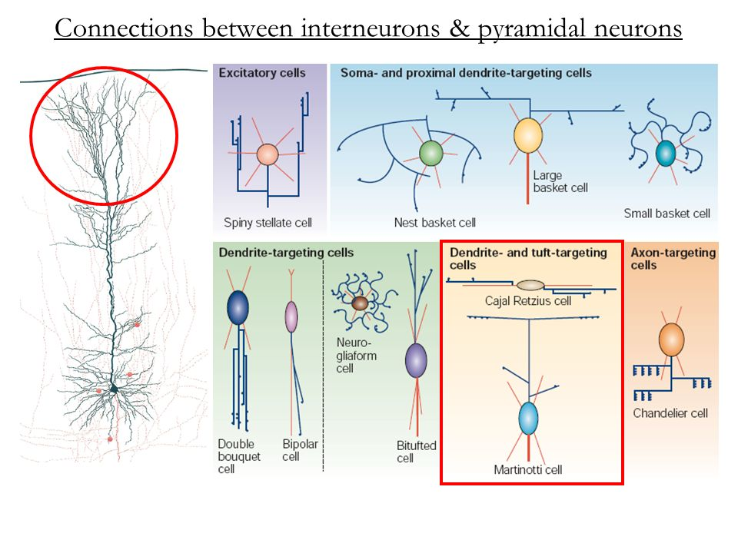

Slide 20
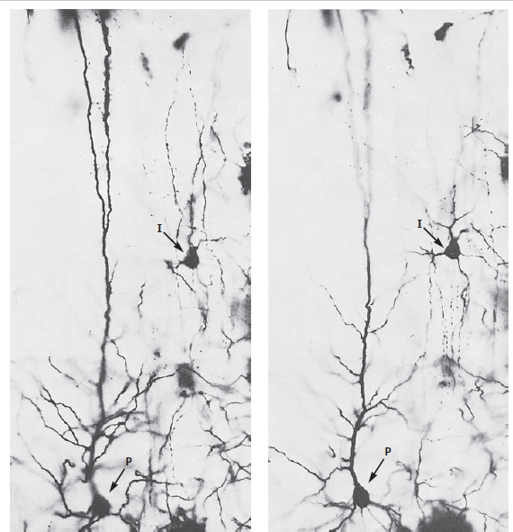

Slide 21
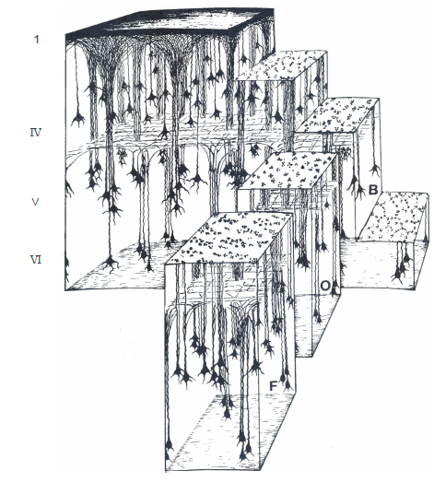
Aferencias y Eferencias

Slide 22
Aferencias
Estructuras Subcorticales – Tálamo
Otras áreas corticales – Fibras Asociativas
Áreas Corticales H. Opuesto – Fibras Comisurales
Fibras del Tallo Cerebral

Slide 23
Aferencias Talámicas
Específicas
Inespecíficas

Slide 24
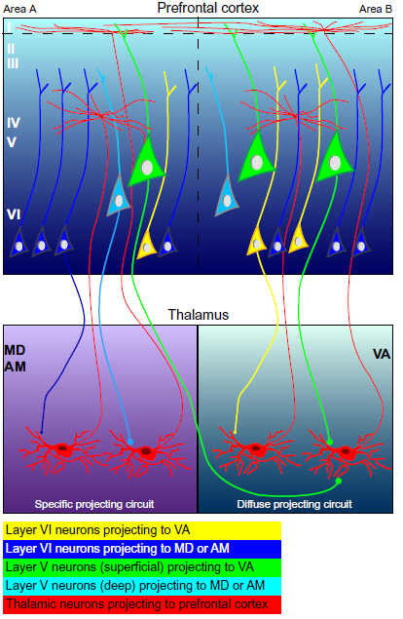
Aferencias Talámicas

Slide 25
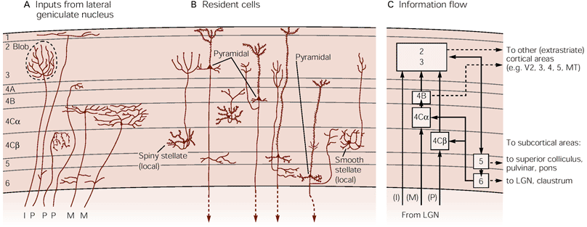
Aferencias Talámicas

Slide 26
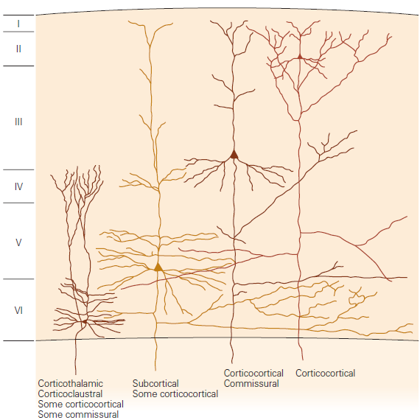
Eferencias

Slide 27
Neurotransmisores
Intrínsecos: Glutamato, GABA
Extrínsecos: Norepinefrina, Serotonina, Dopamina.

Slide 28
